Slide 1



システム全体図
Data Bus
Check NG
IN
(Read Only)
DB
PROCESSING
GLOBAL
Thread
Application(hot reload support)
Validator
ValidateCtl
Check OK
DataBusCtl
Flow Engine
1 ．データのやり取りはDataBusCtlを経由する
２．画面でFlowを定義し、Flow Engineで業務フローを駆動する
３．各部品の直接やり取りはなし、独立性を保つ
４．Domain分析で共通部品及び個別業務部品を分析する
5. 部品開発の際に、依存するインタフェースのモックを提供する
（ローカルは全プロジェクトを動かす必要なく、自分の部品だけをチェックアウトし、即時開発できる）
Start
A Out
部品A
判定
B Out
No
Yes
部品C
部品B
End
Flow定義
（JSON）

Slide 2
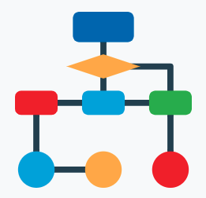
処理フロー
Web Contents
Http Client
Http Request
API Dispatcher
Validator Dispatcher
Engine Dispatcher
Flow Dispatcher
エラーが発生
前処理 (AOP)
Engine A
Get Request
Post Request
Engine B
Put Request
Delete Request
後処理 (AOP)
Result Maker
Flow A
Http Response
DataBusCtl
Flow B

Slide 3
エンジン
Data Bus
IN
(Read Only)
DB
PROCESSING
GLOBAL
Thread
Application(hot reload support)

